Slide 1
复合材料层合板的连续损伤模型 （Continuum Damage Model）
储 鹏 程
10. 11

Slide 2
1 连续损伤模型
2 abaqus UMAT 子程序
3 计算结果

Slide 3
1 连续损伤模型-本构关系
为了建立材料的本构关系，将互补自由能密度定义为：
损伤变量d的物理意义：微损伤的有效表面密度
可将应变写为：
柔度阵：
P. Maimí, P.P. Camanho, J.A. Mayugo, et al. A continuum damage model for composite laminates: Part I – Constitutive model[J]. Mechanics of Materials, 2007, 39:897–908.

Slide 4

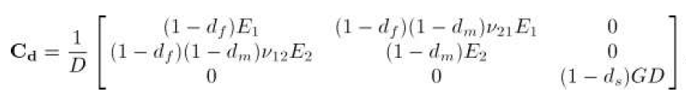
1 连续损伤模型-本构关系
应力应变关系：
对柔度矩阵求逆可得到刚度矩阵：

Slide 5
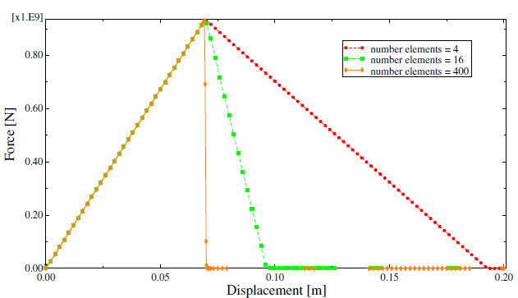
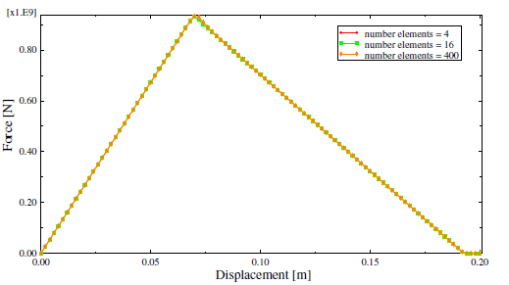
1 连续损伤模型-损伤演化
损伤演化(损伤变量d的演化)取决于：（1）断裂过程中的应变能耗散值（2）应力与应变的软化关系（线性、指数）。
网格依赖性：
在应变软化行为中会导致应变局部化，有限元计算结果会产生网格依赖性，如右图所示，越精细的网格其能量耗散越小。即能量耗散值与失效单元体积成正比。
裂纹带模型：将断裂模拟为一条平行紧密分布的微裂纹带，此时，极限失效应变不再为常数：
特征长度Lc有多种取法，对于壳单元，特征长度为参考平面面积的平方根
Lapczyk I, Hurtado J A. Progressive damage modeling in fiber-reinforced materials[J]. Composites Part A Applied Science & Manufacturing, 2007, 38(11):2333-2341.

Slide 6
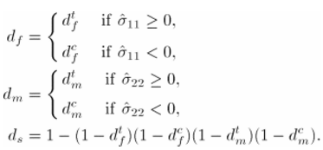
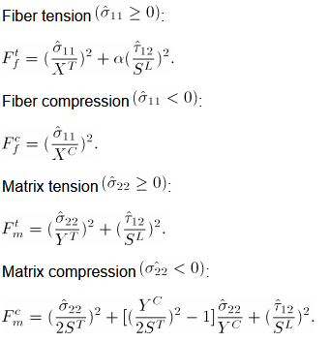
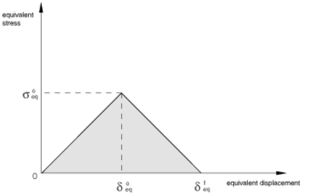
1 连续损伤模型-损伤演化
损伤演化(损伤变量d的演化)取决于：（1）断裂过程中的应变能耗散值（2）应力与应变的软化关系（线性、指数）。
以abaqus内置模型为例（hashin准则，线性软化）：
hashin准则：
损伤变量：

Slide 7
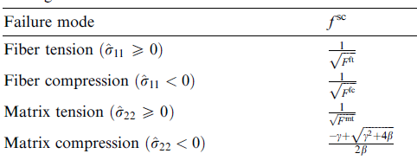
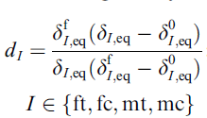


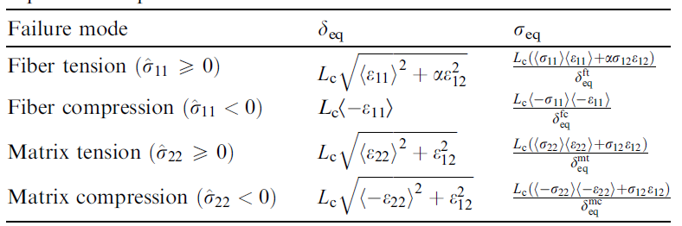
1 连续损伤模型-损伤演化
以abaqus内置模型为例（hashin准则，线性软化）：
损伤变量d的定义表达式：

Slide 8
1 连续损伤模型-损伤演化
损伤变量d定义的解释：
example：对于单项纤维拉伸,根据定义：

Slide 9
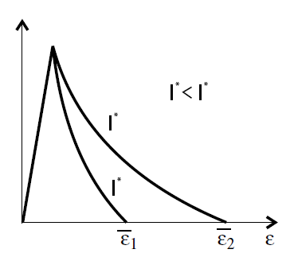


1 连续损伤模型-损伤演化
损伤演化(损伤变量d的演化)取决于：（1）断裂过程中的应变能耗散值（2）应力与应变的软化关系（线性、指数）。
指数损伤演化，损伤变量可写为：
表示阈值，未损伤时为1，损伤后为失效准则的表达式
对能量耗散率进行积分，等于总的能量耗散值（与单元尺寸无关）：
通过以上而是可计算出参数 ，即可得到损伤变量d。
Maimí P, Camanho P P, Mayugo J A, et al. A continuum damage model for composite laminates: Part II – Computational implementation and validation[J]. Mechanics of Materials, 2007, 39(10):909–919.

Slide 10
1 连续损伤模型（CDM法）
CDM法与刚度折减法对比：
折减法 | CDM法
通过乘以折减系数使刚度矩阵退化，是一种半经验法的探索模型 | 基于不可逆过程的热力学，将势能定义为损伤变量的函数，损伤变量定义了应力应变的关系，同时取决于能量耗散值
折减系数的不确定 | 所有使用参数均可测量得到
不能模拟层合板的准脆性失效 | 可以模拟材料的弹脆性行为（无显著的塑形变形）

Slide 11
2 abaqus UMAT 子程序
UMAT简介：
1 可以用来定义新的材料的本构模型。
2 对于每个增量步，在单元的所有物质点处被调用。
3 在增量步末必须更新应力和状态变量(solution-dependent)
4 必须提供材料的Jocobian矩阵：

Slide 12
2 abaqus UMAT 子程序
本构方程：
Jacobian矩阵：

Slide 13
2 abaqus UMAT 子程序
每一增量步调用UMAT子程序
UMAT
损伤变量的表达式：
计算应变，计算未损伤时的刚度矩阵
计算损伤变量d以及
检查有无损伤
（失效准则）
有损伤
计算损伤刚度矩阵
无损伤
计算应力 计算Jacobian矩阵 更新损伤变量
Jaccobian矩阵：
退出UMAT，返回到有限元主程序

Slide 14
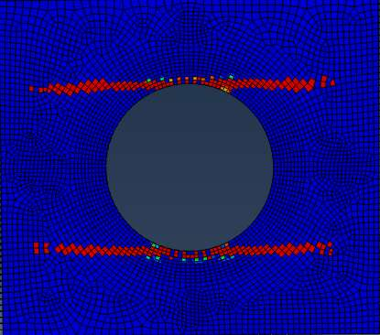
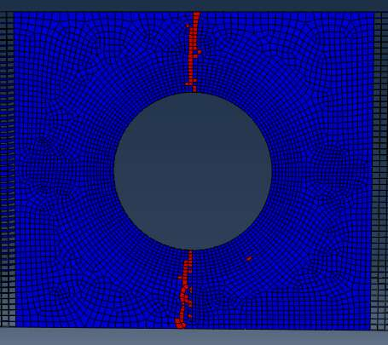
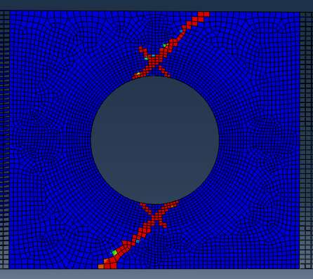
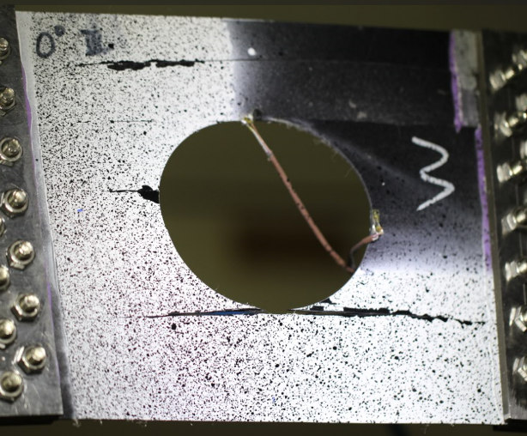
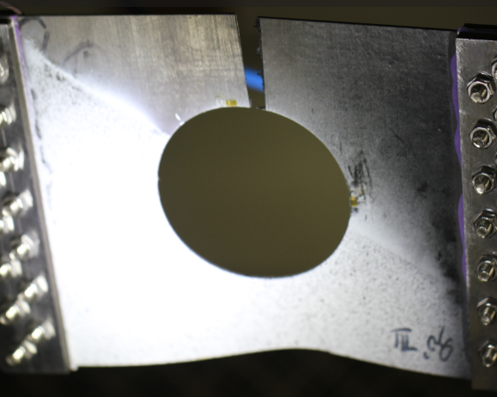
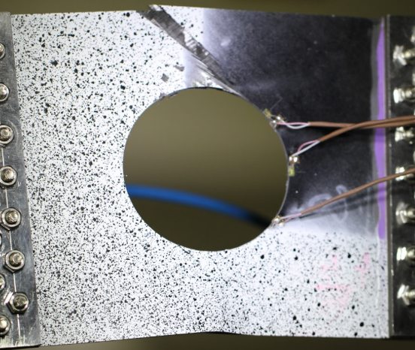
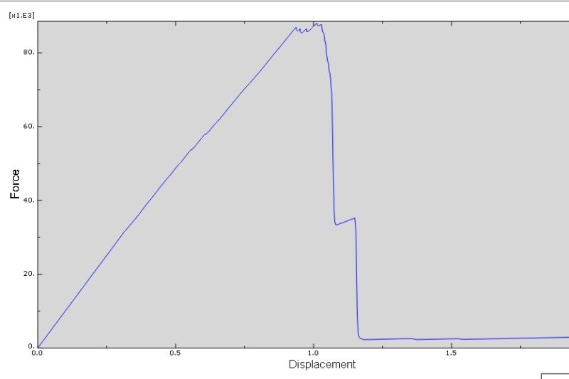
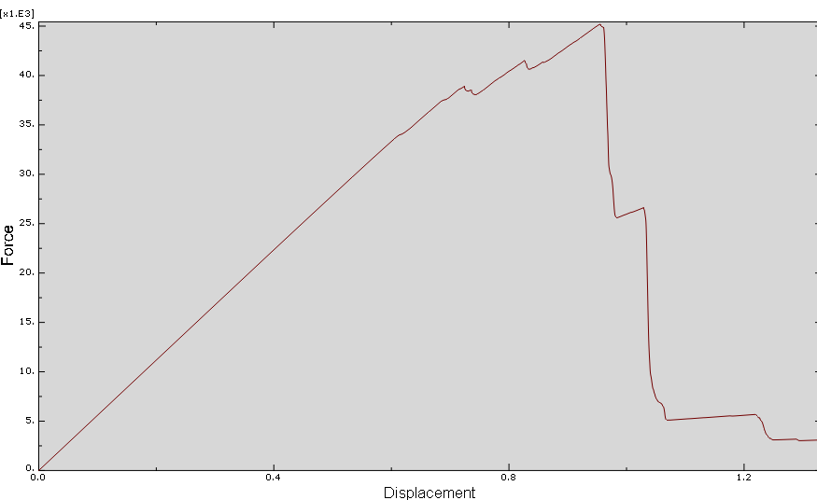
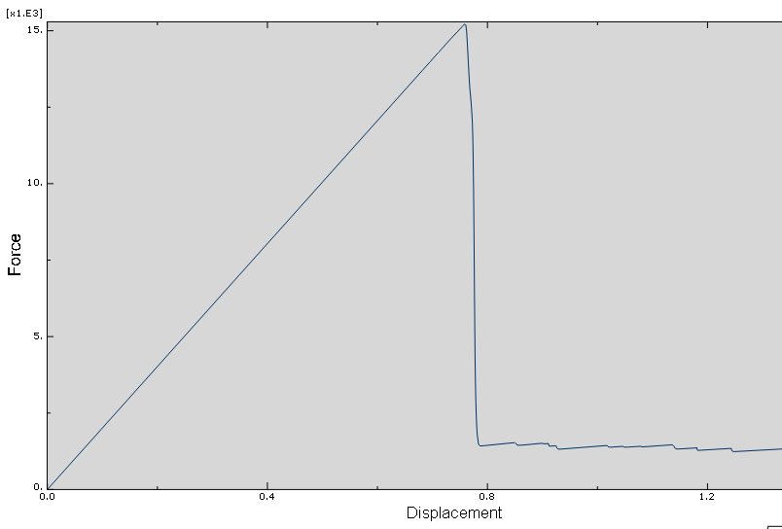
3 计算结果（内置模型）
[0]₁₀ 基体破坏
[0/90]₅纤维破坏
[45/-45]₅ 基体破坏

Slide 15
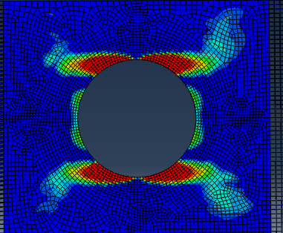
3 计算结果（UMAT）
[0]₁₀ 板
Too many attempts made for this increment
收敛问题

